Slide 1

@Annotation

Slide 2
목차
- 싱글톤과 스프링
@Component

Slide 3
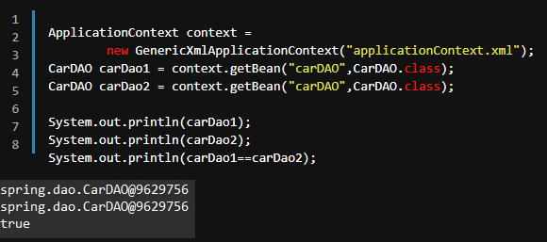
싱글톤과 스프링
싱글톤>>해당 클래스의 인스턴스가 하나만 만들어지는 전역변수와 같은 것
보통 객체가 여러 개 있는 것 보다 하나만 있어야 하는 경우에 사용
스프링이 모든 빈 들을 싱글톤으로 관리 >>서버환경이기 때문
서버환경>>많은 사람이 이용하게 되면 요청횟수도 많아지게 됨
ex) 10번 요청 -> 10개의 오브젝트 생성
100번 요청 -> 100개의 오브젝트 생성

Slide 4
@Component

